Slide 1
Centrale harmonisatie
VCA: meer systeem dan checklist!
20 April 2023 230504-102-NLBE-CI

Slide 2
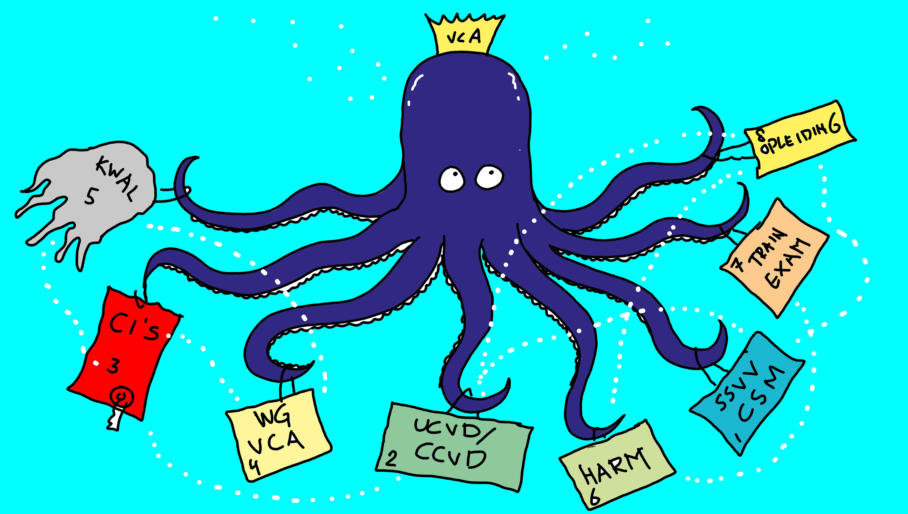
Zowel de VCA organisatie als de VCA systematiek is een beest met vele armen (lees Octopus).
Zo is er interactie tussen alle:
VCA werkgroepen
Bestuursvormen
Instellingen

Slide 3
Programma
Vraag en antwoord
Optimalisatie van het auditproces VCA checklist anders bekeken
Rollenspel Oefening op interactie op de VCA vragen/eisen
Advocaat van de duivel Stelling vraag 1.3
Trefwoorden per VCA vraag/eis Voorbeeld van trefwoorden voor een VCA vraag/eis

Slide 4
Vraag en antwoord

Slide 5
Process van harmonisatie
Vragen
Centrale harmonisatie
Besluit
Besluitenlijst
De-centrale harmonisatie
VCA-update

Slide 6
Optimalisatie van het auditproces

Slide 7
Optimalisatie van het auditproces
VCA checklist als systeembenadering
De VCA checklist is:
Niet alleen een lijstje dat je af moet vinken
De “checklijst” beschrijft de manier van rapportering, maar niet de manier van de conformiteitsbeoordeling
Achter het VCA-systeem gaat meer schuil:
Een VGM zorgsysteem met interactie tussen alle vragen/eisen
Een organisatie voor het stimuleren/beheren van VGM kwalificaties
Lees ook de toelichtingen van de vragen!

Slide 8
Optimalisatie van het auditproces
Waarom is dit belangrijk?
Mentimeter…
Om binnen de in bijlage D gestelde tijd te blijven.
Om de relevante doelstellingen en minimumeisen af te vinken.
Om overtuigd te zijn van het wel of niet voldoen aan de conformiteit.
Om elke bedrijf aan een certificaat te helpen.

Slide 9
Optimalisatie van het auditproces
Ultieme doel:
VCA-audits met voldoende diepgang:
Invulling van de klant voldoet aan de doelstellingen én minimum eisen.
Niet limitatief tot de teksten in de vraag/eisen.
Houd rekening met elementen uit andere vragen/eisen die er verband mee houden.
Bevat conclusie naar conformiteit.
Consistentie van auditresultaten onafhankelijk van:
Certificatie instelling
Auditor

Slide 10
Optimalisatie van het auditproces
Systeemelementen
Auditplan:
Opening
Directie
Documentatie verificatie
Werklocaties
Crosscheck op kantoor
Closing
Auditplanning:
Het auditplan vereist een opsomming van afdelingen/functies binnen de organisatie, een goede normkennis van de VCA houdt onder andere in dat bij elke afdeling/functie eenmalig alle relevante vragen gesteld worden.

Slide 11
Optimalisatie van het auditproces
Vraag 1.1
Oefening:
Neem het VCA handboek en noteer alle VCA vragen die gelinkt kunnen worden aan vraag 1.1.
Daarna gaan we kijken hoe we dit in een audit zouden kunnen verwerken.

Slide 12
Optimalisatie van het auditproces
10 minuten voorbereidingstijd.
Mentimeter…
Ieder geeft het nummer van de vraag dat kan gelinkt worden aan 1.1.

Slide 13
Optimalisatie van het auditproces
Vraag 1.1
Mogelijkheden:
1.5 Worden interne audits gehouden?
1.6 Vindt beoordeling door de directie plaats betreffende het voldoen aan de VCA-eisen?
2.1 Heeft het bedrijf een actuele VGM-risico-inventarisatie en -evaluatie?
3.5 Bestaat er een bedrijfseigen VGM-voorlichting en -instructie?
4.1 Is er VGM-overleg binnen het bedrijf?
8.4 Voert het bedrijf een beleid om aangepast werk te bieden?
10.1 Wordt bij onderaanneming zeker gesteld dat op de werkvloer aan alle van toepassing zijnde VCA-eisen wordt voldaan?
MD22 Voldoen aan wet- en regelgeving.

Slide 14
Conclusie
De VCA-vragenlijst is het sluitstuk van de conformiteitsbeoordeling van het zorgsysteem van het bedrijf.
Om te voldoen aan alle vragen/eisen dient het bedrijf een zorgsysteem op te zetten dat alle verbanden tussen de vragen/eisen bevat.

Slide 15
Rollenspel

Slide 16
Rollenspel
Vraag 4.2
Rollenspel:
Herken je de situatie wanneer je als auditor al zoveel mensen bevraagd hebt, de inspiratie tekortschiet en je jezelf afvraagt “Wat kan ik nu nog vragen”?
Wel in dit rollenspel hebben we hetzelfde voor. De auditor kan niet direct een volgende vraag bedenken. Hij heeft hulp nodig van het publiek…

Slide 17
Optimalisatie van het auditproces
Wat zijn de gelinkte vragen?
Mentimeter…
Ieder geeft het nummer van de vraag dat kan gelinkt worden aan 4.2.

Slide 18
Rollenspel
Vraag 1.1
Heeft het bedrijf een VGM-beleidsverklaring?
Stuurt het beleid van de onderneming naar bewustwording voor veiligheid, gezondheid en milieu en wordt dit gedragen door de directie?

Slide 19
Rollenspel
Vraag 1.2
Is er een veiligheids- en gezondheidsfunctionaris aangesteld binnen het bedrijf?
Is de VGM-functionaris actief betrokken bij het ontwerp van het gedragsprogramma, de implementatie en de evaluatie?

Slide 20
Rollenspel
Vraag 1.3
Bestaat er een VGM-structuur in de -organisatie?
Zijn de leidinggevende betrokken in het gedragsprogramma, de implementatie en de evaluatie?
Is dit opgenomen in hun functieomschrijving?

Slide 21
Rollenspel
Vraag 1.4
Worden leidinggevenden beoordeeld op veiligheid, gezondheid en milieu?
Is bij de evaluatie van de leidinggevende de inbreng bij het gedragsprogramma, de implementatie en de evaluatie opgenomen?

Slide 22
Rollenspel
Vraag 1.5
Worden interne audits gehouden?
Werd het gedragsprogramma, de implementatie en de evaluatie grondig onderworpen aan een interne audit?

Slide 23
Rollenspel
Vraag 1.6
Vindt beoordeling door de directie plaats betreffende het voldoen aan de VCA-eisen?
Is het gedragsprogramma, de implementatie en de evaluatie door de directie beoordeeld tijdens de directiebeoordeling?
Werd het gedragsprogramma of de implementatie bijgestuurd naar aanleiding van de directiebeoordeling?
Werden de KPI’s met betrekking tot het gedragsprogramma, de implementatie en de evaluatie bijgestuurd naar aanleiding van de directiebeoordeling?

Slide 24
Rollenspel
Vraag 2.1
Heeft het bedrijf een actuele VGM-risico-inventarisatie en -evaluatie?
Is een gedragsprogramma als preventiemaatregel beschreven in de RI&E om verzuim te voorkomen?

Slide 25
Rollenspel
Vraag 2.2
Vinden taakrisico-analyses (TRA’s) plaats?
Heeft de taakrisico-analyse invloed op VGM-gedrag?

Slide 26
Rollenspel
Vraag 2.3
Worden Laatste Minuut Risico Analyses (LMRA’s) uitgevoerd vóór aanvang van de werkzaamheden?
Is LMRA een motivatie voor VGM-gedrag?

Slide 27
Rollenspel
Vraag 3.1
Beschikken alle medewerkers over vakopleiding en ervaring gerelateerd aan de door hen uit te voeren werkzaamheden?
Ondersteunt opleiding het VGM-beleid en beïnvloed dit het bewustzijn binnen de organisatie? Zijn de medewerkers bewust bekwaam?

Slide 28
Rollenspel
Vraag 3.2
Hebben alle operationele medewerkers een diploma Basisveiligheid VCA (B-VCA)?
Is VGM-kennis een essentieel onderdeel voor een veilige gedrag en bewustzijn (veiligheids-cultuur)?

Slide 29
Rollenspel
Vraag 3.3
Hebben alle operationeel leidinggevenden een diploma Veiligheid voor Operationeel Leidinggevenden VCA (VOL-VCA)?
Is VGM-kennis een essentieel onderdeel voor een veilige gedrag en bewustzijn (veiligheids-cultuur)?

Slide 30
Rollenspel
Vraag 3.4
Hebben alle medewerkers specifieke kennis en kunde gerelateerd aan door hen binnen het bedrijf uit te voeren specifieke risicovolle taken en werkzaamheden in een risicovolle omgeving?
Van alle personen die deze opleidingen gevolgd hebben, wie is de meest geschikte om een specifieke job uit te voeren omwille van randvereisten?
Wat zijn de gevolgen die je met de deze opleidingen kan uitsluiten?

Slide 31
Rollenspel
Vraag 3.5
Bestaat er een bedrijfseigen VGM-voorlichting en -instructie?
Zijn er instructies en toelichtingen met betrekking tot gedragsverbetering?

Slide 32
Rollenspel
Vraag 3.6
Worden de eigen en tijdelijke medewerkers en medewerkers van onderaannemers geïnstrueerd over de interne regels en procedures bij opdrachtgevers en de inhoud van een VGM-projectplan?
Zijn er instructies en toelichtingen met betrekking tot gedragsverbetering?
Bevat het VGM-plan elementen die sturen naar goed veiligheidsgedrag? (bijvoorbeeld: STOP reflex, melden van gevaarlijke situaties en handelingen, medewerkers aanspreken op onveilige situaties en handelingen, …)
Zijn de medewerkers bewust van de specifieke risico’s van de klant, passen onze medewerkers in de cultuur van de klant?

Slide 33
Rollenspel
Vraag 3.7
Vindt communicatie over VGM-zaken plaats zonder taalbelemmeringen?

Slide 34
Rollenspel
Vraag 4.1
Is er VGM-overleg binnen het bedrijf?
Zijn er instructies en toelichtingen met betrekking tot gedragsverbetering?

Slide 35
Rollenspel
Vraag 4.2
Heeft het bedrijf een programma voor het beïnvloeden van het VGM-bewustzijn en VGM-gedrag?
Is het gedragsprogramma gedefinieerd en gedragen door de organisatie?
Is de implementatie van het gedragsprogramma gedefinieerd?
Is er evaluatie van het gedragsprogramma voorzien in het programma en leidt dit tot bijsturing/verbetering van het programma of bijsturing van KPI’s van het gedragsprogramma?

Slide 36
Rollenspel
Vraag 5.1
Hanteert het bedrijf VGM-projectplannen?

Slide 37
Rollenspel
Vraag 5.2
Wordt het VGM-projectplan ter bespreking aangeboden aan de opdrachtgever?

Slide 38
Rollenspel
Vraag 6.1
Is het bedrijf voorbereid op effectief optreden in geval van noodsituaties?

Slide 39
Rollenspel
Vraag 6.2
Hebben de in noodsituaties verantwoordelijke medewerkers een passende opleiding ontvangen?
Wie is de geschikte persoon of de persoon met de juiste ingesteldheid (instelling) om deze functie op te nemen?

Slide 40
Rollenspel
Vraag 7.1
Worden periodiek werkplekinspecties uitgevoerd door operationeel leidinggevenden?
Zijn er elementen van veiligheidsgedrag opgenomen in de werkplekinspecties?
Worden positieve elementen opgenomen in de werkplekinspecties?

Slide 41
Rollenspel
Vraag 7.2
Vindt er een trendanalyse plaats van bij inspecties geconstateerde bevindingen (positieve en negatieve)?
Indien werkplekinspecties deel uitmaken van het gedragsprogramma, wat is hiervan de trending en lessen om het programma of de implementatie bij te stellen?

Slide 42
Rollenspel
Vraag 8.1
Worden medewerkers voor specifieke functies en taken en bij tewerkstelling op specifieke werkplekken, mede op basis van geïnventariseerde risico’s (zie vraag 2.1 en 2.2) beoordeeld op medische geschiktheid?

Slide 43
Rollenspel
Vraag 8.2
Ligt voor wat betreft blootstellingrisico’s vast voor welke functies en taken en bij tewerkstelling op specifieke werkplekken medewerkers periodiek een medisch onderzoek aangeboden moeten krijgen?

Slide 44
Rollenspel
Vraag 8.3
Worden medewerkers in de gelegenheid gesteld om een gekwalificeerde medische deskundige te raadplegen?

Slide 45
Rollenspel
Vraag 8.4
Voert het bedrijf een beleid om aangepast werk te bieden?

Slide 46
Rollenspel
Vraag 9.1
Worden VGM-verantwoorde materialen, arbeidsmiddelen en PBM aangeschaft?

Slide 47
Rollenspel
Vraag 9.2
Worden arbeidsmiddelen en PBM periodiek gekeurd?

Slide 48
Rollenspel
Vraag 10.1
Wordt bij onderaanneming zeker gesteld dat op de werkvloer aan alle van toepassing zijnde VCA-eisen wordt voldaan?

Slide 49
Rollenspel
Vraag 10.2
Vindt gestructureerde beoordeling plaats van regelmatig ingeschakelde onderaannemers op basis van de VGM-prestaties?
Indien veiligheidsgedrag als element in de beoordeling van onderaannemers is opgenomen, dienen er beoordelingen op de werf uitgevoerd te worden, verzameld en periodiek geëvalueerd.

Slide 50
Rollenspel
Vraag 10.3
Worden voor operationele werkzaamheden uitzendkrachten met de relevante VGM-kennis en -kunde via een uitzendorganisatie ingeleend?
Indien veiligheidsgedrag als element opgenomen is in de basis instructie van eigen medewerkers, dient dit ook opgenomen te zijn in de instructie bij het uitzendkantoor.

Slide 51
Rollenspel
Vraag 11.1
Heeft het bedrijf een procedure voor het melden en registreren van ongevallen van medewerkers met en zonder verzuim/werkverlet, bijna-ongevallen en overige VGM-incidenten?
Is het melden van onveilige situaties en handelingen een element dat aangeeft dat de veiligheidscultuur van een bedrijf goed is en de medewerkers een goed veiligheidsgedrag vertonen?

Slide 52
Rollenspel
Vraag 11.2
Vindt er onderzoek plaats van ongevallen met en zonder verzuim/werkverlet, bijna-ongevallen en overige VGM-incidenten?
Bevat de onderzoekmethodiek van incidenten en ongevallen elementen van veiligheidsgedrag?
Worden lessen uit incidenten en ongevallen gebruikt om het gedragsprogramma bij te sturen?

Slide 53
Conclusie
De VCA-vragenlijst is het sluitstuk van de conformiteitsbeoordeling van het zorgsysteem van het bedrijf.
Om te voldoen aan alle vragen/eisen dient het bedrijf een zorgsysteem op te zetten dat alle verbanden tussen de vragen/eisen bevat.

Slide 54
Advocaat van de duivel

Slide 55
Advocaat van de duivel
Stelling:
De leidinggevende heeft geen enkele verantwoordelijkheid en het is aan de VGM-functionaris om alles te coördineren en te beslissen.

Slide 56
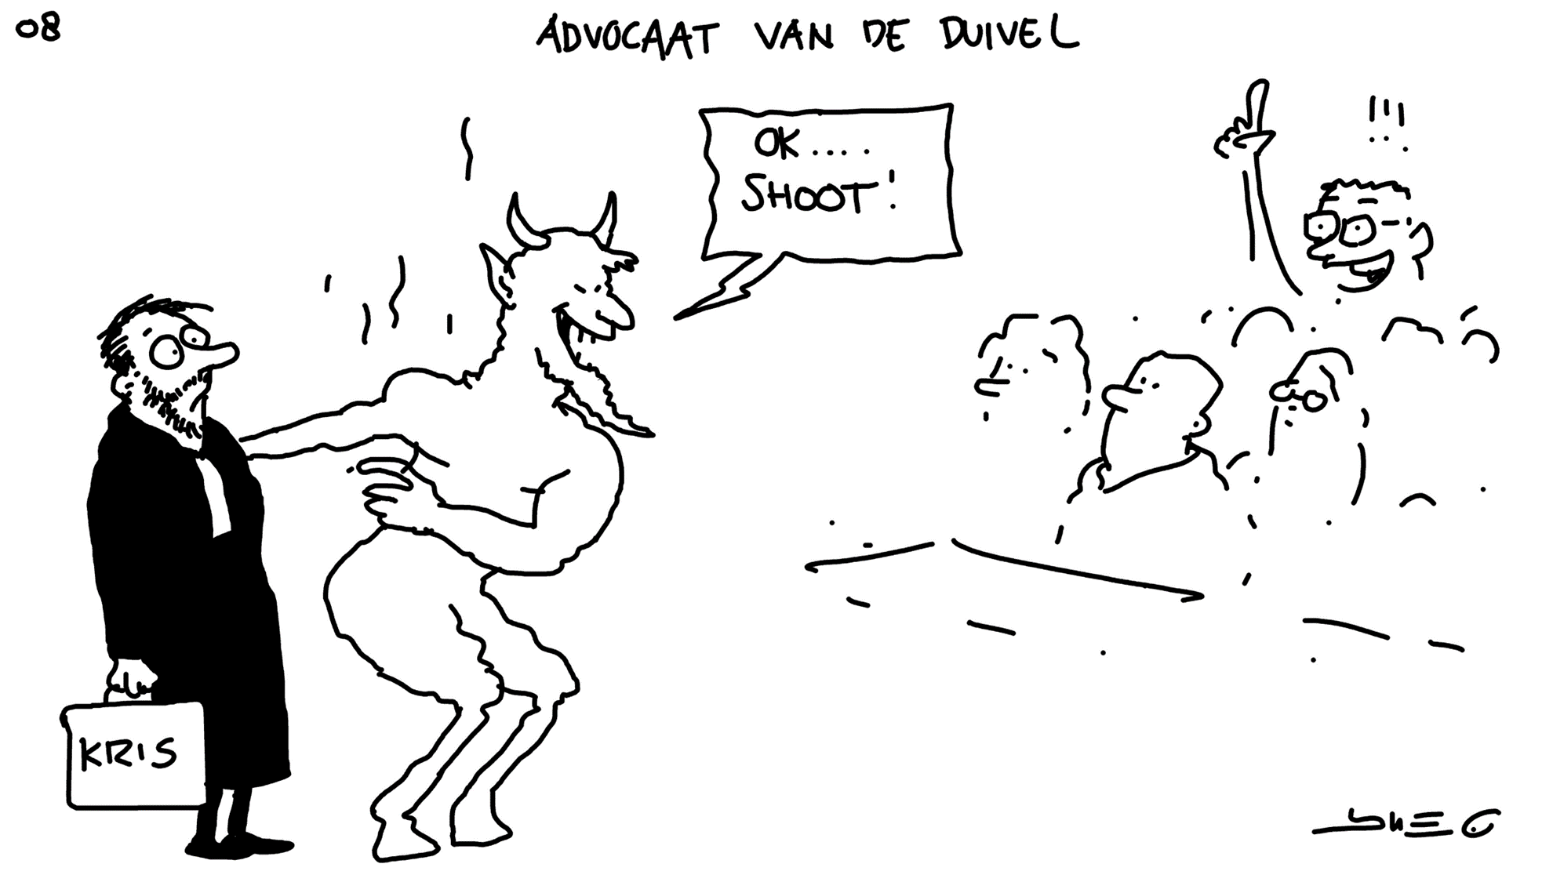

Slide 57
1.2 Is er een VGM-functionaris aangesteld binnen het bedrijf?
Het coördineren van de VGM-aspecten binnen het bedrijf bij de dagelijkse gang van zaken!
1.5 Interne audits
Centrale rol voor de VGM-functionaris
2.1 VGM risico inventarisatie en evaluatie
Centrale rol voor de VGM-functionaris
5.1 Projectplan
Centrale rol voor de VGM-functionaris

Slide 58
Conclusie
De stelling is fout:
De leidinggevende heeft expliciete taken vanuit de VCA-eisen (zie volgende slides).
De directie is de eindverantwoordelijke en de VGM-functionaris is in deze functie adviserend.

Slide 59
1.1 Beleidsverklaring
De beleidsverklaring is gedateerd en ondertekend door de persoon met de hoogste functie in de organisatie
1.2 VGM-functionaris
De VGM-functionaris rapporteert rechtstreeks aan de directie (= geen beslissende maar adviserende rol)
1.3 Bestaat er een VGM-structuur in de -organisatie?
Optimale uitvoering van het VGM-beleid, waarbij voor alle betrokken leidinggevenden binnen het bedrijf duidelijk is wat er van hen wordt verwacht op het gebied van VGM
1.6 Directiebeoordeling
De Directie beoordeelt jaarlijks kwalitatief en kwantitatief…

Slide 60
2.2 TRA
Onder verantwoordelijkheid van de lijnfunctionaris
3.1 Vakopleiding en –ervaring: niet specifiek in VCA, wel wetgeving
3.5 – 3.6 Instructies: niet specifiek in VCA, wel wetgeving
3.7 Communicatie zonder taalbelemmering: niet specifiek in VCA, wel wetgeving
4.1 Toolboxmeetings: leidingevenden <-> medewerkers
7.1 Werkplekinspecties
Inspecties worden tenminste eenmaal per maand per operationele werkplek uitgevoerd door operationeel leidinggevenden

Slide 61
Trefwoorden per VCA vraag/eis

Slide 62
Trefwoorden per VCA vraag/eis
Vraag 1.2
Oefening:
Neem het VCA handboek en noteer alle elementen op die in een onderbouwing voor deze vraag beschreven zouden moeten worden.

Slide 63
Trefwoorden per VCA vraag/eis
10 minuten voorbereidingstijd.
Mentimeter…
Ieder geeft de relevante elementen?

Slide 64
Optimalisatie van het auditproces
Vraag 1.2
Oplossing:
De naam van de coördinator van de VGM-aspecten.
Op welke wijze is het dagelijks VGM-beheer georganiseerd.
De diploma/certificaatgegevens van de VGM-functionaris.
Indien er gebruik wordt gemaakt van externe deskundigheid, op welke wijze (vaak omschreven in een contract met de externe Deskundige) en eventuele diploma gegevens van de externe deskundige.

Slide 65
Verzoek
Mogen we aan elke certificatie instelling vragen om de minimale elementen voor onderbouwingen op te sommen om een overkoepelende, geconsolideerde lijst samen te stellen voor alle instellingen?
1 hoofdstuk per certificatie instelling?
We zullen deze resultaten terugkoppelen naar alle certificatie instellingen en gebruiken in de opleiding voor auditoren.

